Slide 1
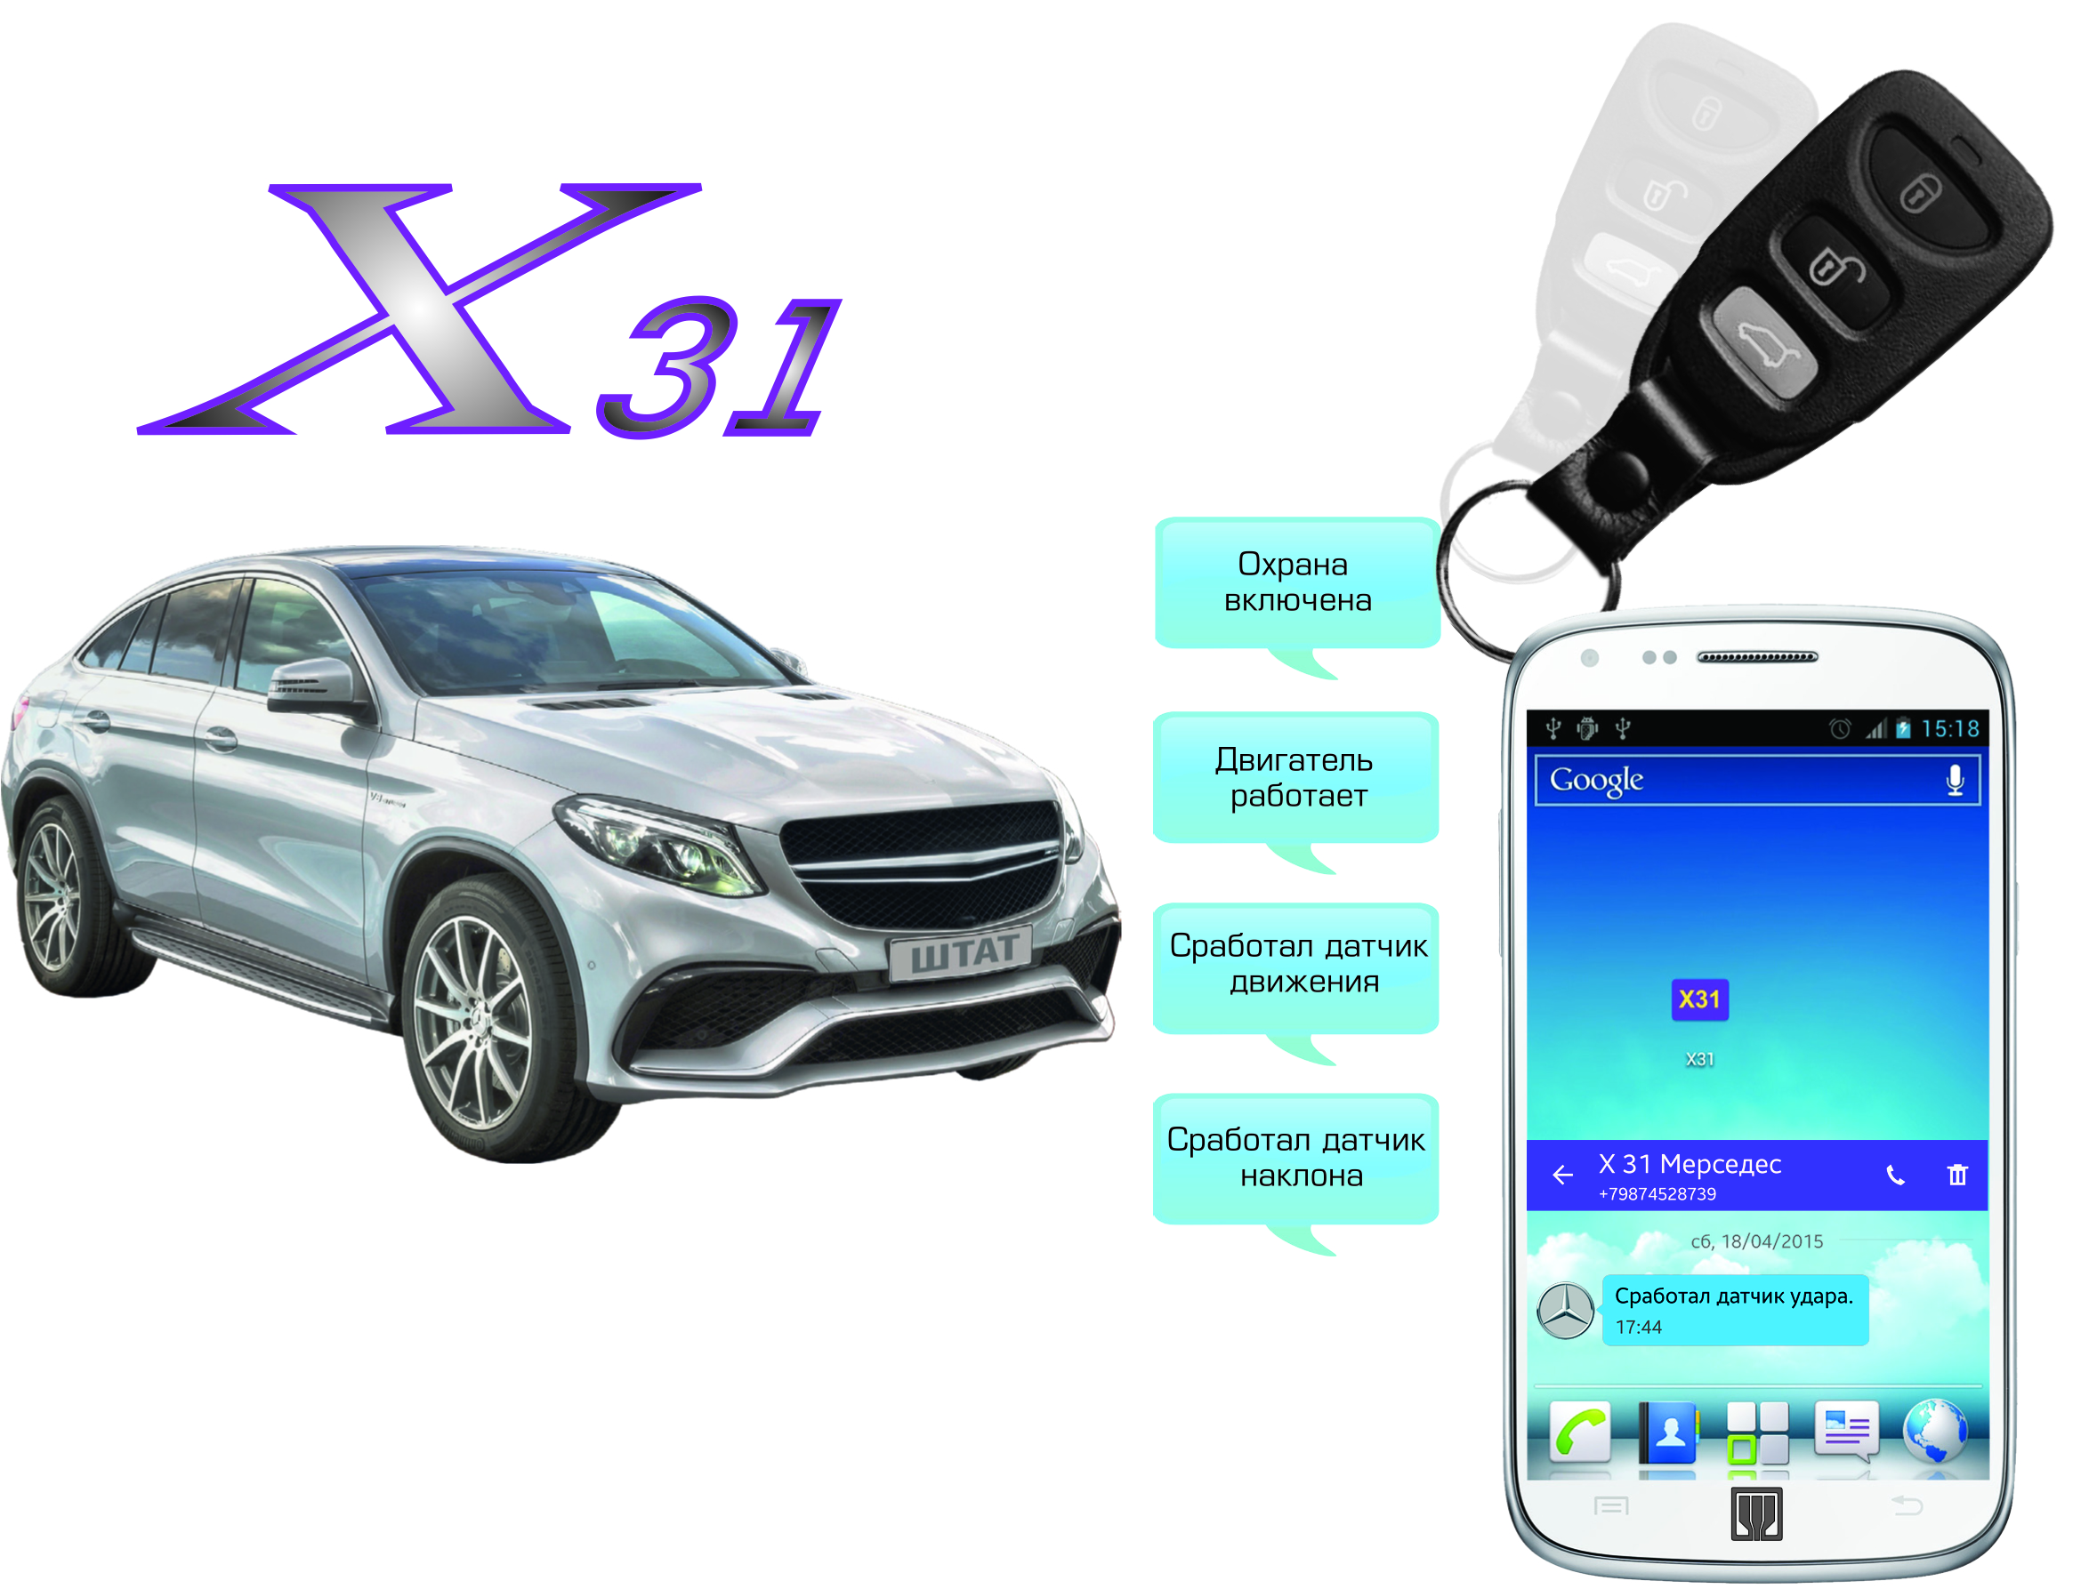
Автомобильная сигнализация
Не сканируемый диалоговый код
Автозапуск двигателя
Встроенный датчик положения/удара
Управление с брелока, мобильного
телефона или планшета
Разработка кафедры НИЛ-15
Руководитель к.т.н. Петинов Ю.О.

Slide 2
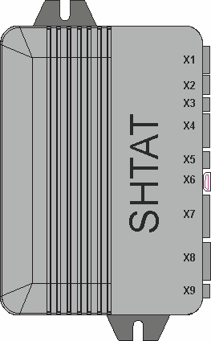
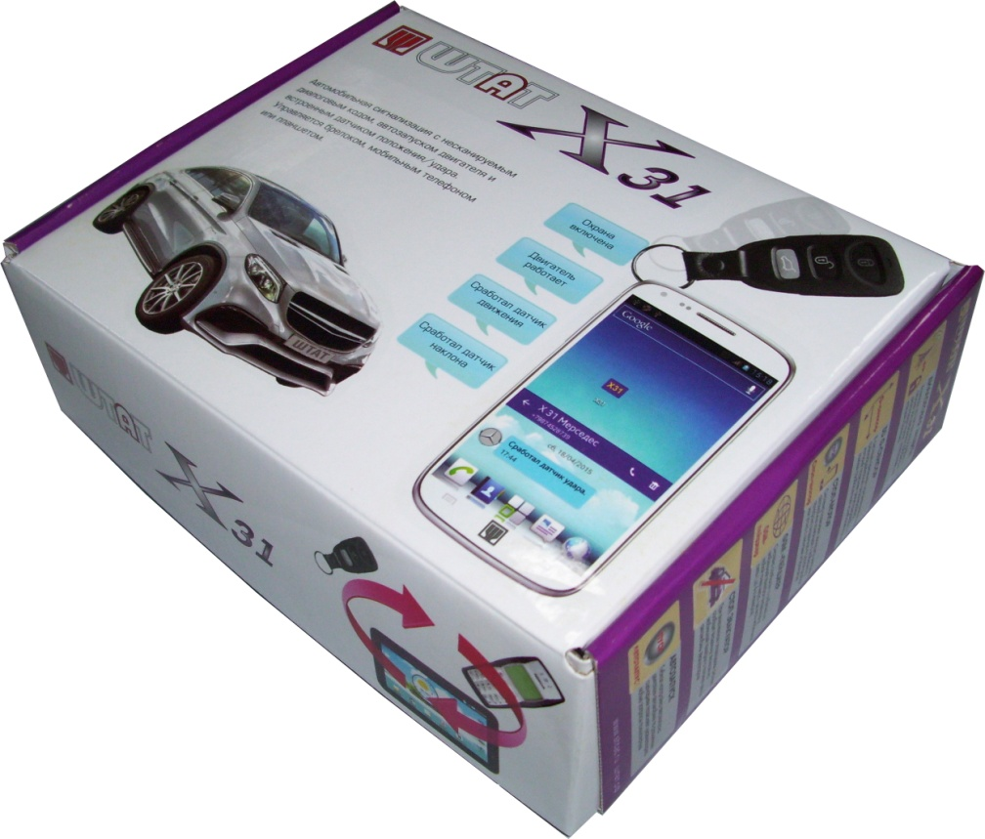
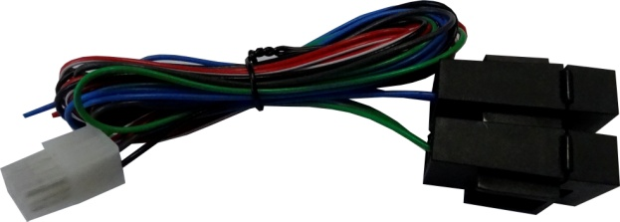
Комплектация
Основной блок
Брелок управления
Концевой
выключатель
капота
Жгут питания
Светодиод
индикации состояния
Инструкция
пользователя
Жгут управления центральным замком
Инструкция
по установке
Дополнительное
реле с колодкой

Slide 3
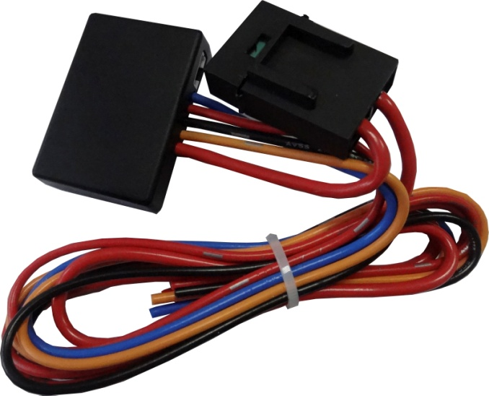
Сервисная кнопка
Диод 1N4007
Жгут выходов
Резистор 1к
Жгут
подключения
модуля
автозапуска
Жгут входов
Модуль автозапуска

Slide 4
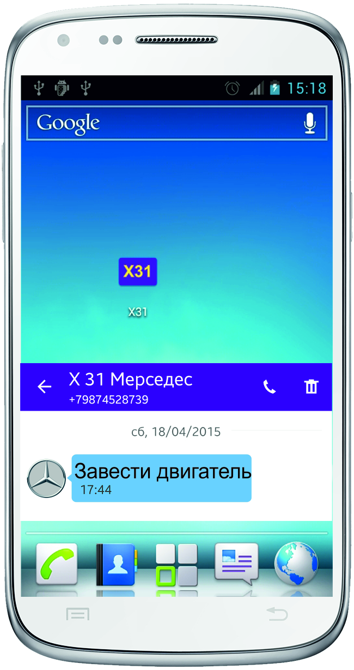
Функции запуска / остановки двигателя
Настройка сценария автозапуска через голосовое меню
Дистанционный запуск / остановка двигателя с брелка или телефона
Автоматический запуск двигателя по таймеру или температуре
Функция турботаймер
Контроль работы двигателя по тахометру, генератору, датчику давления масла, напряжению аккумулятора
Уведомление о запуске, остановке, ошибке запуска двигателя на телефон

Slide 5
Охраняемые зоны автомобиля и способы их контроля
Двери, капот, багажник, стояночный тормоз – концевые выключатели
Зажигание – вход контроля цепи зажигания
Кузов, колёса – 3G-акселерометр
Внутреннее пространство салона – дополнительный датчик (опция)

Slide 6
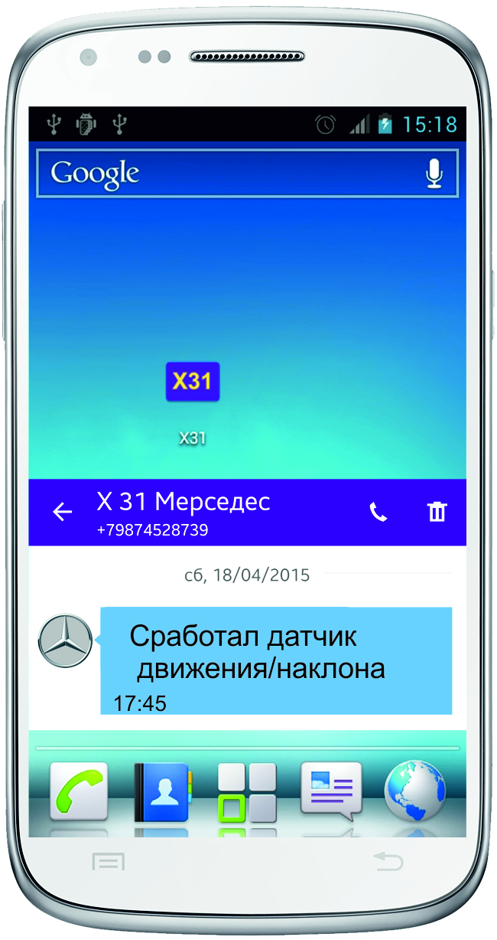
Защитные и противоугонные функции сигнализации
Включение звуковых и световых сигналов тревоги при срабатывании датчиков в режиме охраны
Подача сигналов оповещения о тревоге на телефоны пользователей (до 4-х)
Дистанционная блокировка двигателя с телефона
Оповещение /тревога при ударах
Оповещение/тревога при попытке переместить автомобиль эвакуатором
Оповещение/тревога при наклоне автомобиля

Slide 7
Защищенность сигнализации
- Запоминание исходного состояния
при отключении питания и возврат
в то же состояние при восстановлении
питания
- Фильтр входящих звонков
Запрос пароля при доступе к управлению
3D G-сенсор
Радиоканал:
- Частота каналов 868 МГц
- Команды на постановку и снятие закодированы 128 канальным диалоговым кодом с индивидуальными ключами шифрования

Slide 8
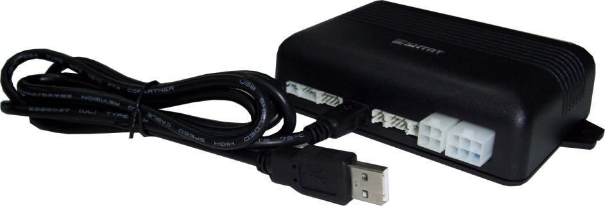
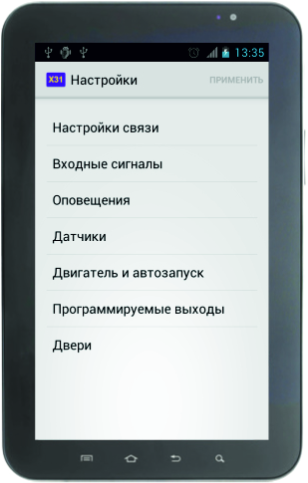
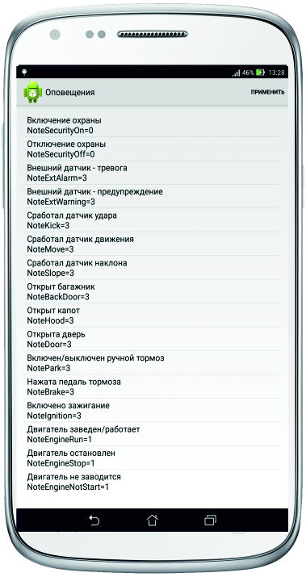
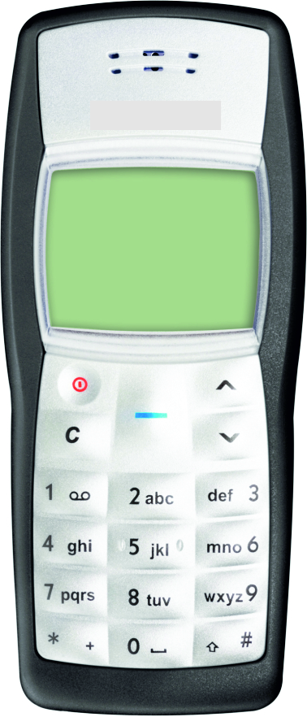
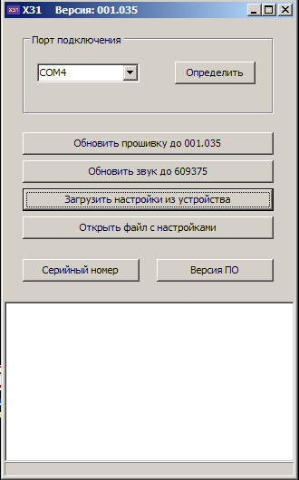
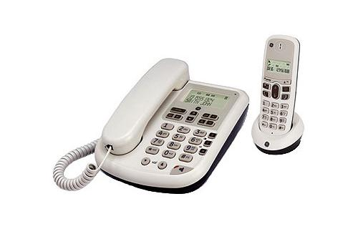
Возможность настройки авто сигнализации с различных устройств через USB разъем
Приложение для
телефона на базе
Андроид
Телефон :
DTMF
командами
или
SMS
сообщениями
Приложение для
планшета на базе
Андроид
Приложение
на базе Windows
DTMF командами

Slide 9
Самодиагностика и индикация режимов работы
Контроль незакрытых дверей, капота, багажника с оповещением
Индикация состояния сигнализации светодиодом
Звуковая и светодиодная индикация работоспособности канала сотовой связи
Голосовой режим диагностики
Голосовое сообщение о состоянии

Slide 10
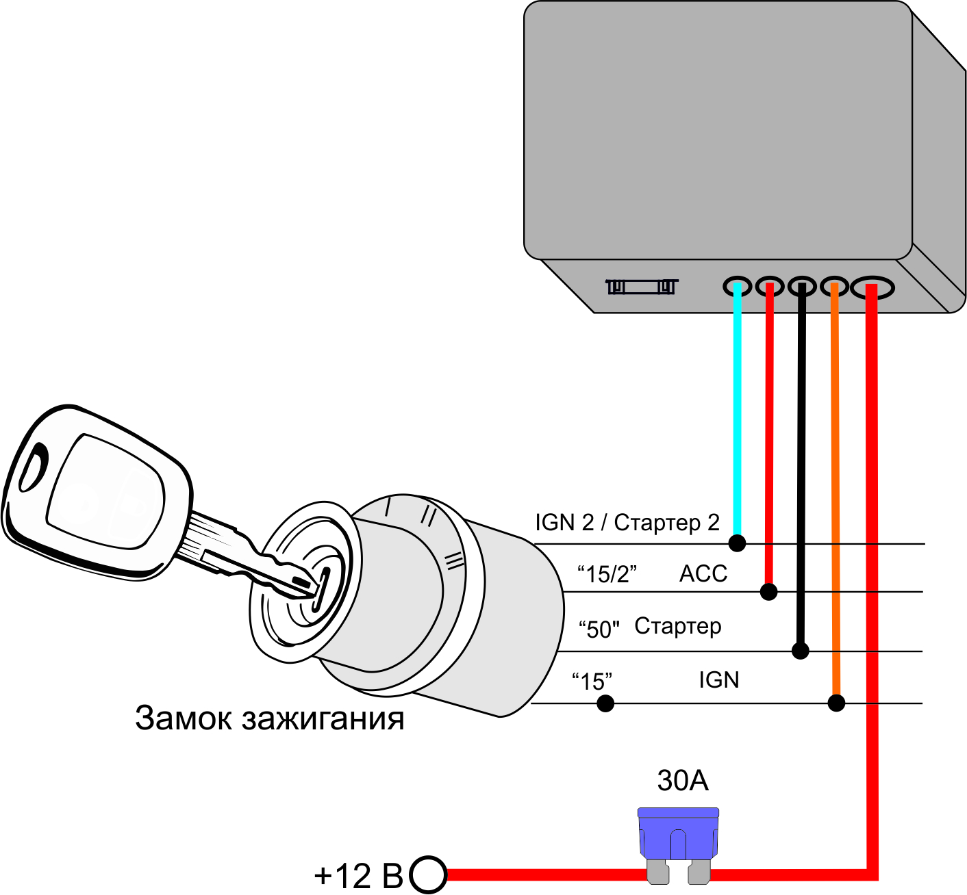
Выносной модуль автозапуска
Гибкая настройка автозапуска двигателя по различным сценариям позволяет удовлетворить любые запросы пользователя
Модуль автозапуска
Возможность запуска двигателя:
по команде
по температуре
по таймеру

Slide 11
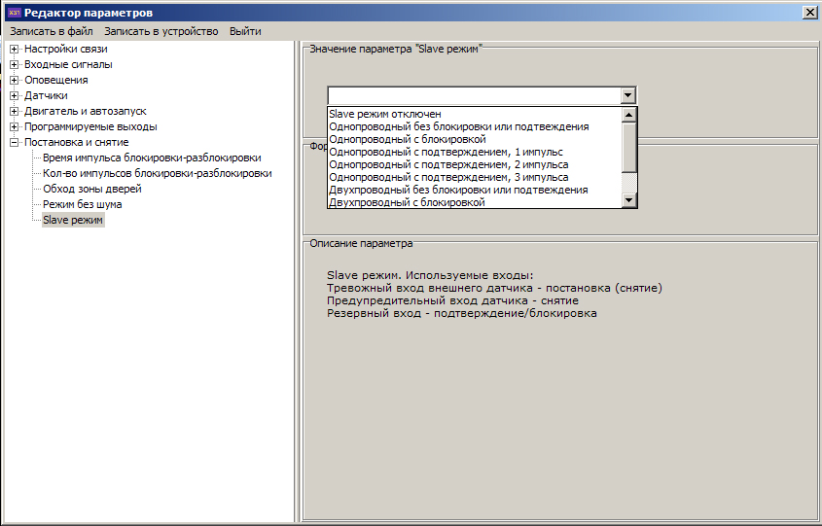
Slave режим
12 параметров SLAVE режима
Способность охранной системы работать под управление штатного брелока автомобиля, с помощью которого происходит как постановка на охрану, так и снятие с охраны.

Slide 12
Техническая поддержка
Номера бесплатной Горячей линии:
8 800 700 10 63
8 961 390 10 63

